Slide 1
井擎AI-ERP进销存管理系统使用手册
贵州梦福网络技术有限公司
2023年12月

Slide 2
概述
CONTENTS
目
录
1
公司、团队简介
2
产品介绍及使用流程
3
联系我们

Slide 3
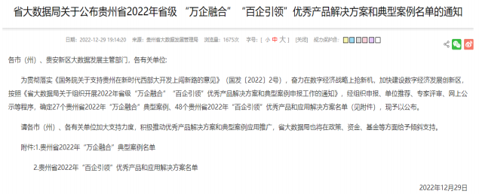
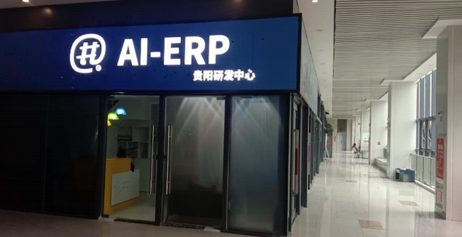
公司、团队简介
公司简介
贵州梦福网络技术有限公司，成立于2020年11月，公司长期专注于研究中小企业数字化、智能化管理的技术解决方案。自主研发的井擎云AI-ERP，是2022年贵州“百企引领”优秀产品和应用解决方案”。
公司员工14人，其中研发12人。公司建立有企业研发中心，以技术为核心、产品为载体，致力于成为企业数字化管理平台创新者，让5200万中小微企业低门槛数字化转型。

Slide 4
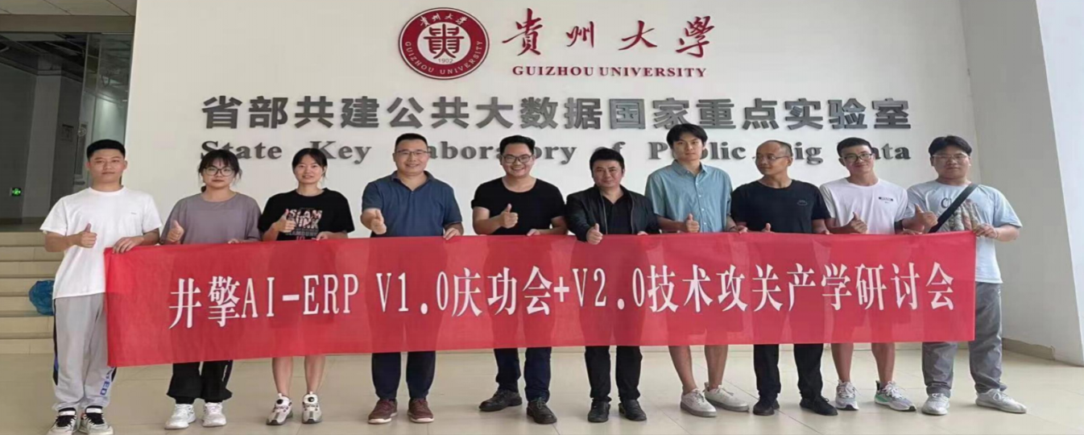
公司、团队及方案简介
团队介绍
互联网+实业+产学研集合，更懂用户需求!

Slide 5
概述
CONTENTS
目
录
1
公司、团队简介
2
产品介绍及使用流程
3
联系我们

Slide 6
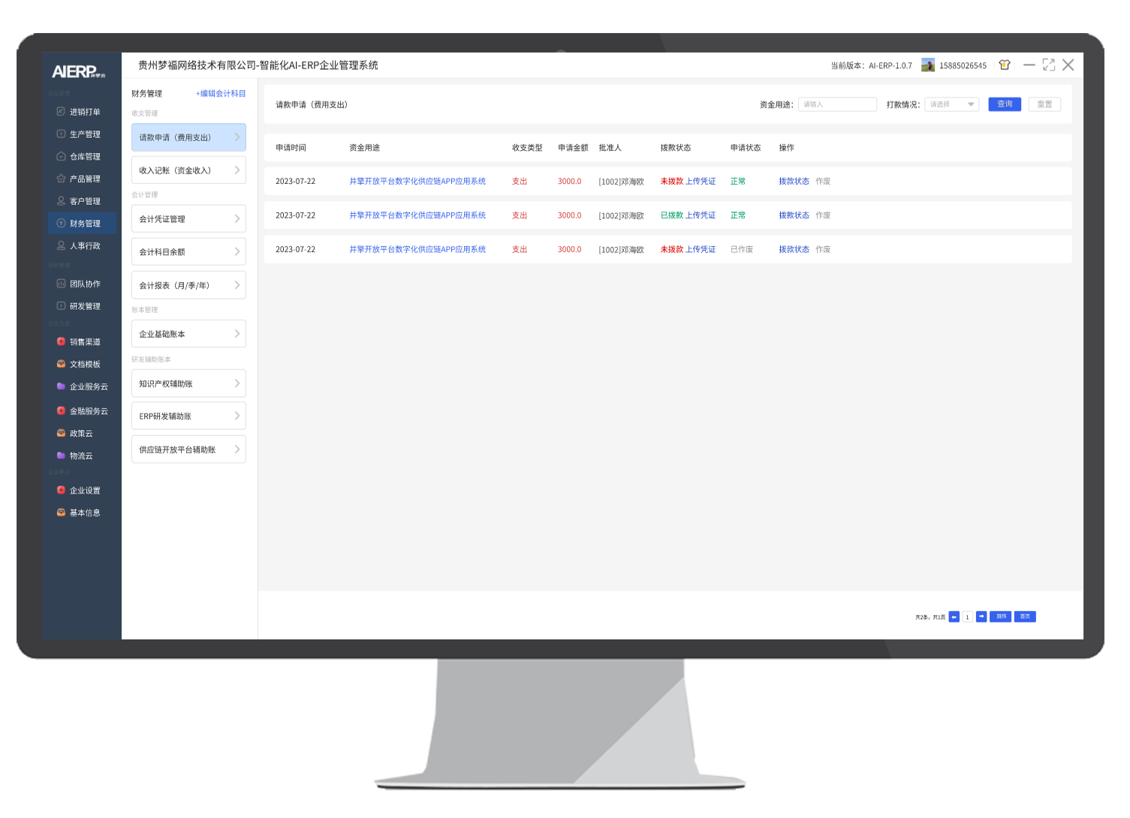
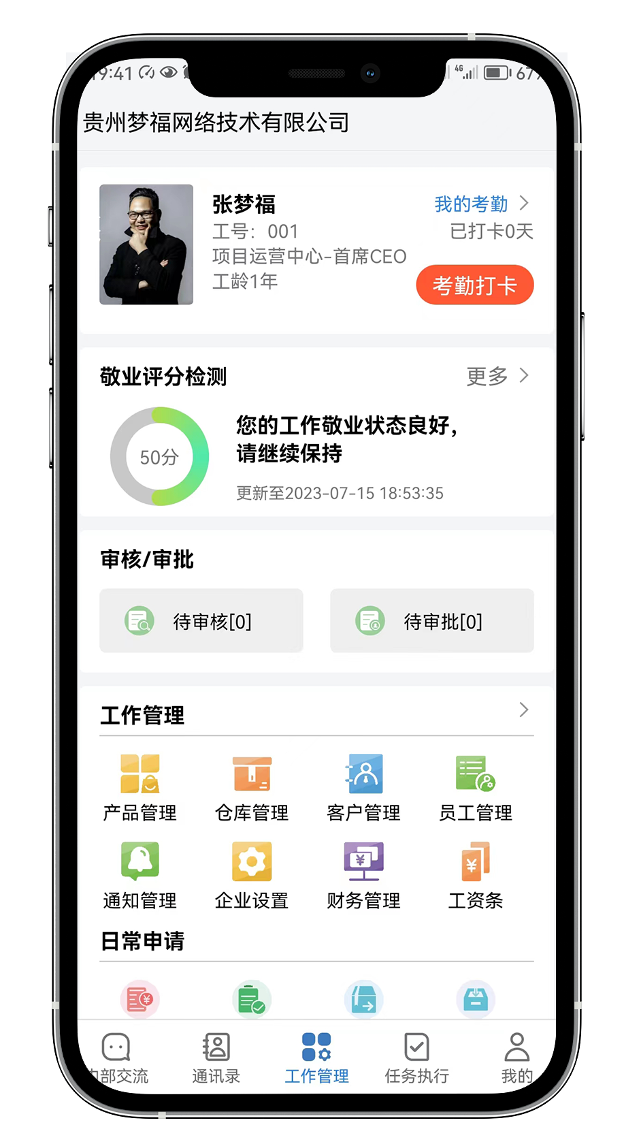
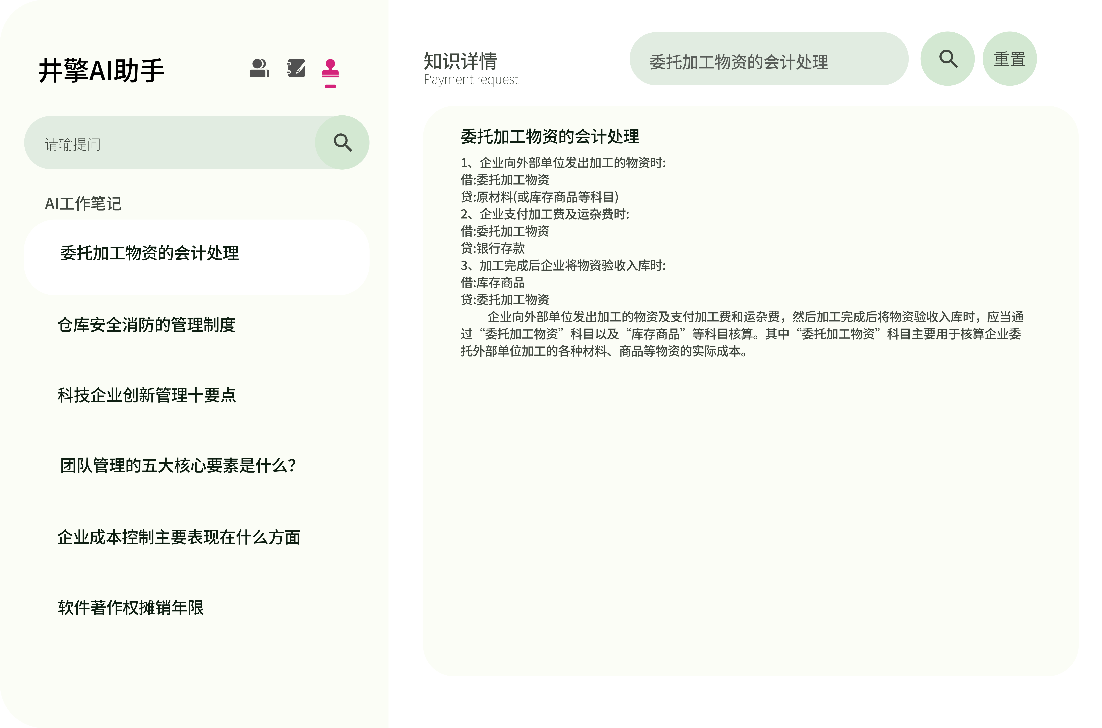
产品介绍
平台通过井擎AI-ERP进销存桌面端+手机端共同联合使用，手机与电脑端数据互联互通，桌面端不同板块分别安装，手机端可通过系统切换便能实现各板块使用

Slide 7
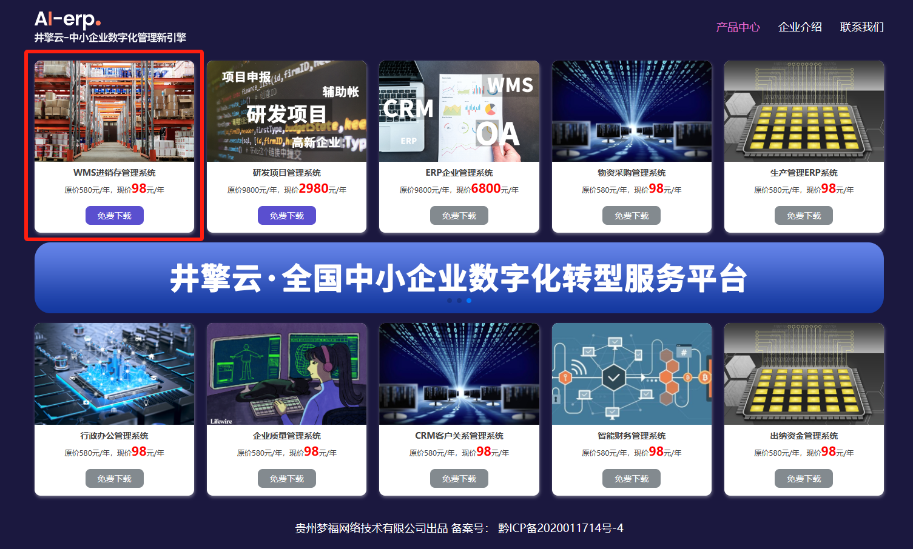
使用流程 | 下载安装
下载地址—井擎云官网：http://www.jingqingcloud.com
点击立即下载跳转到下载入口，点击下载win64位客户端（手机APP客户端），打开压缩包内文件进行安装。

Slide 8
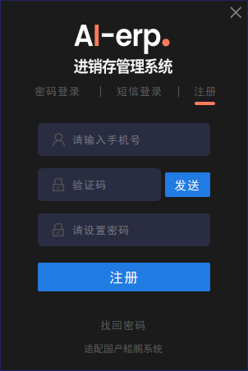
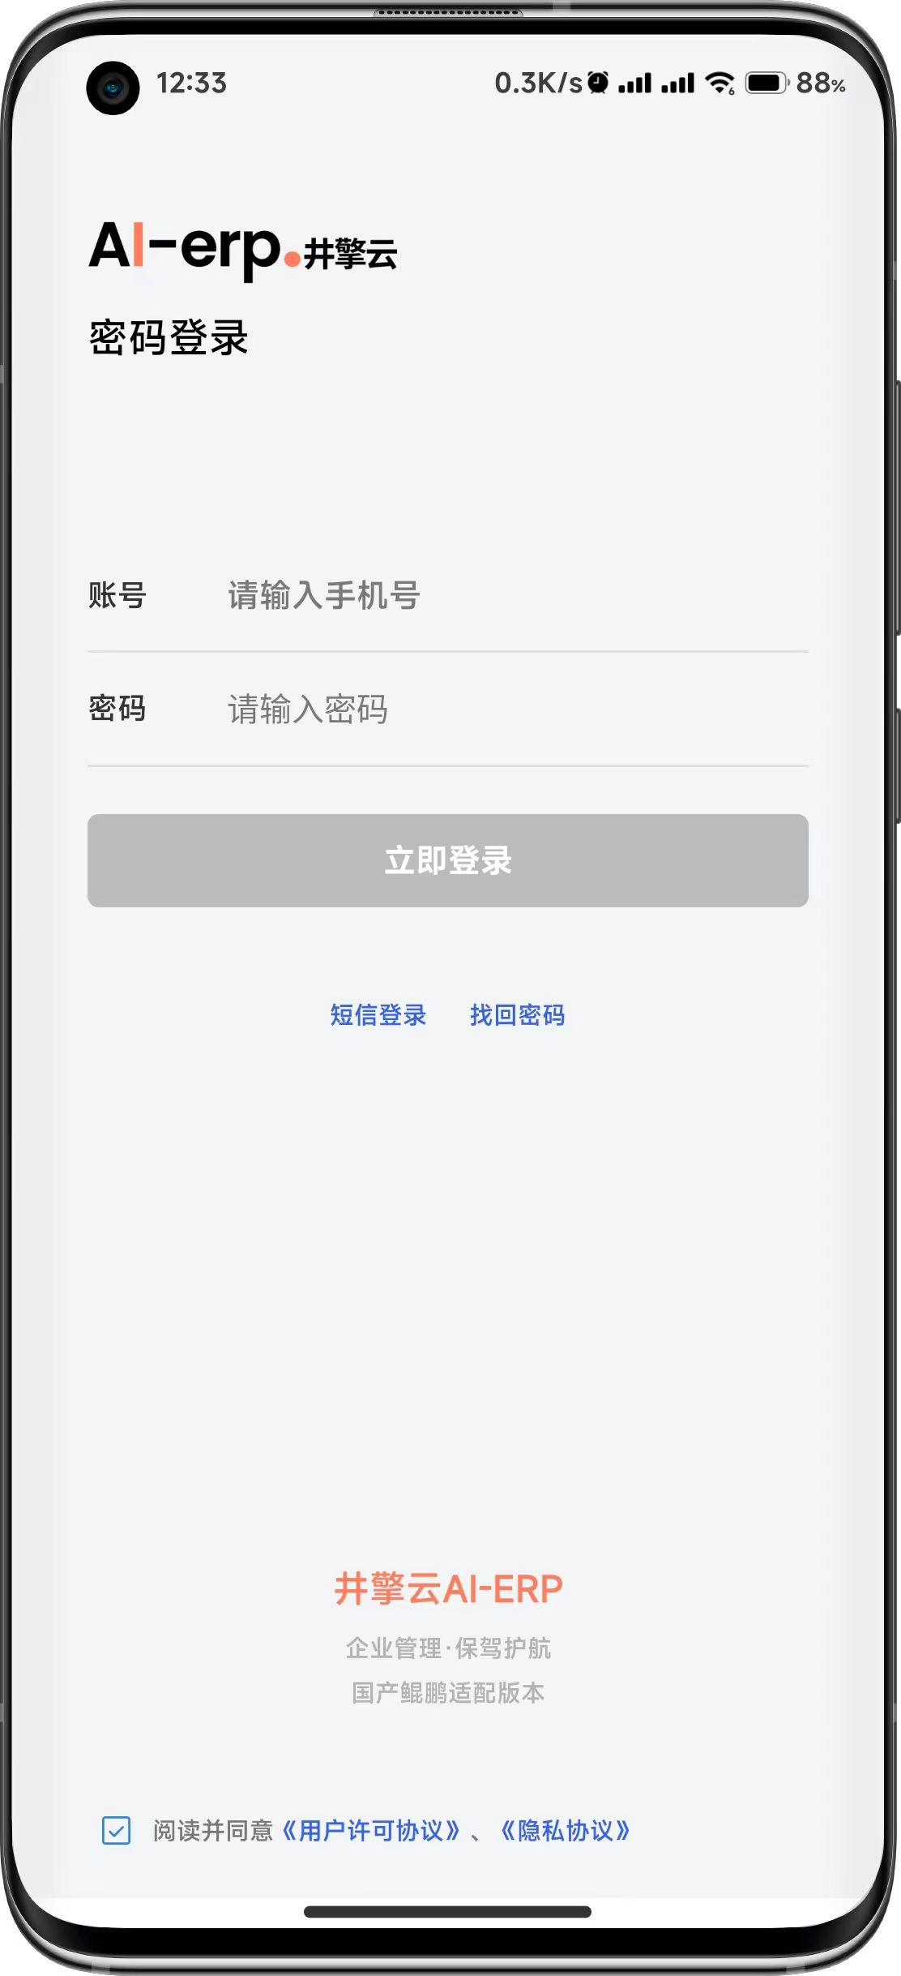
使用流程 | 用户注册
应用安装完成后运行到登录界面点击【注册账号】，填写用户信息后点击注册提交成功。
手机端登录需通过桌面端注册账号后使用。
桌面端
手机端

Slide 9
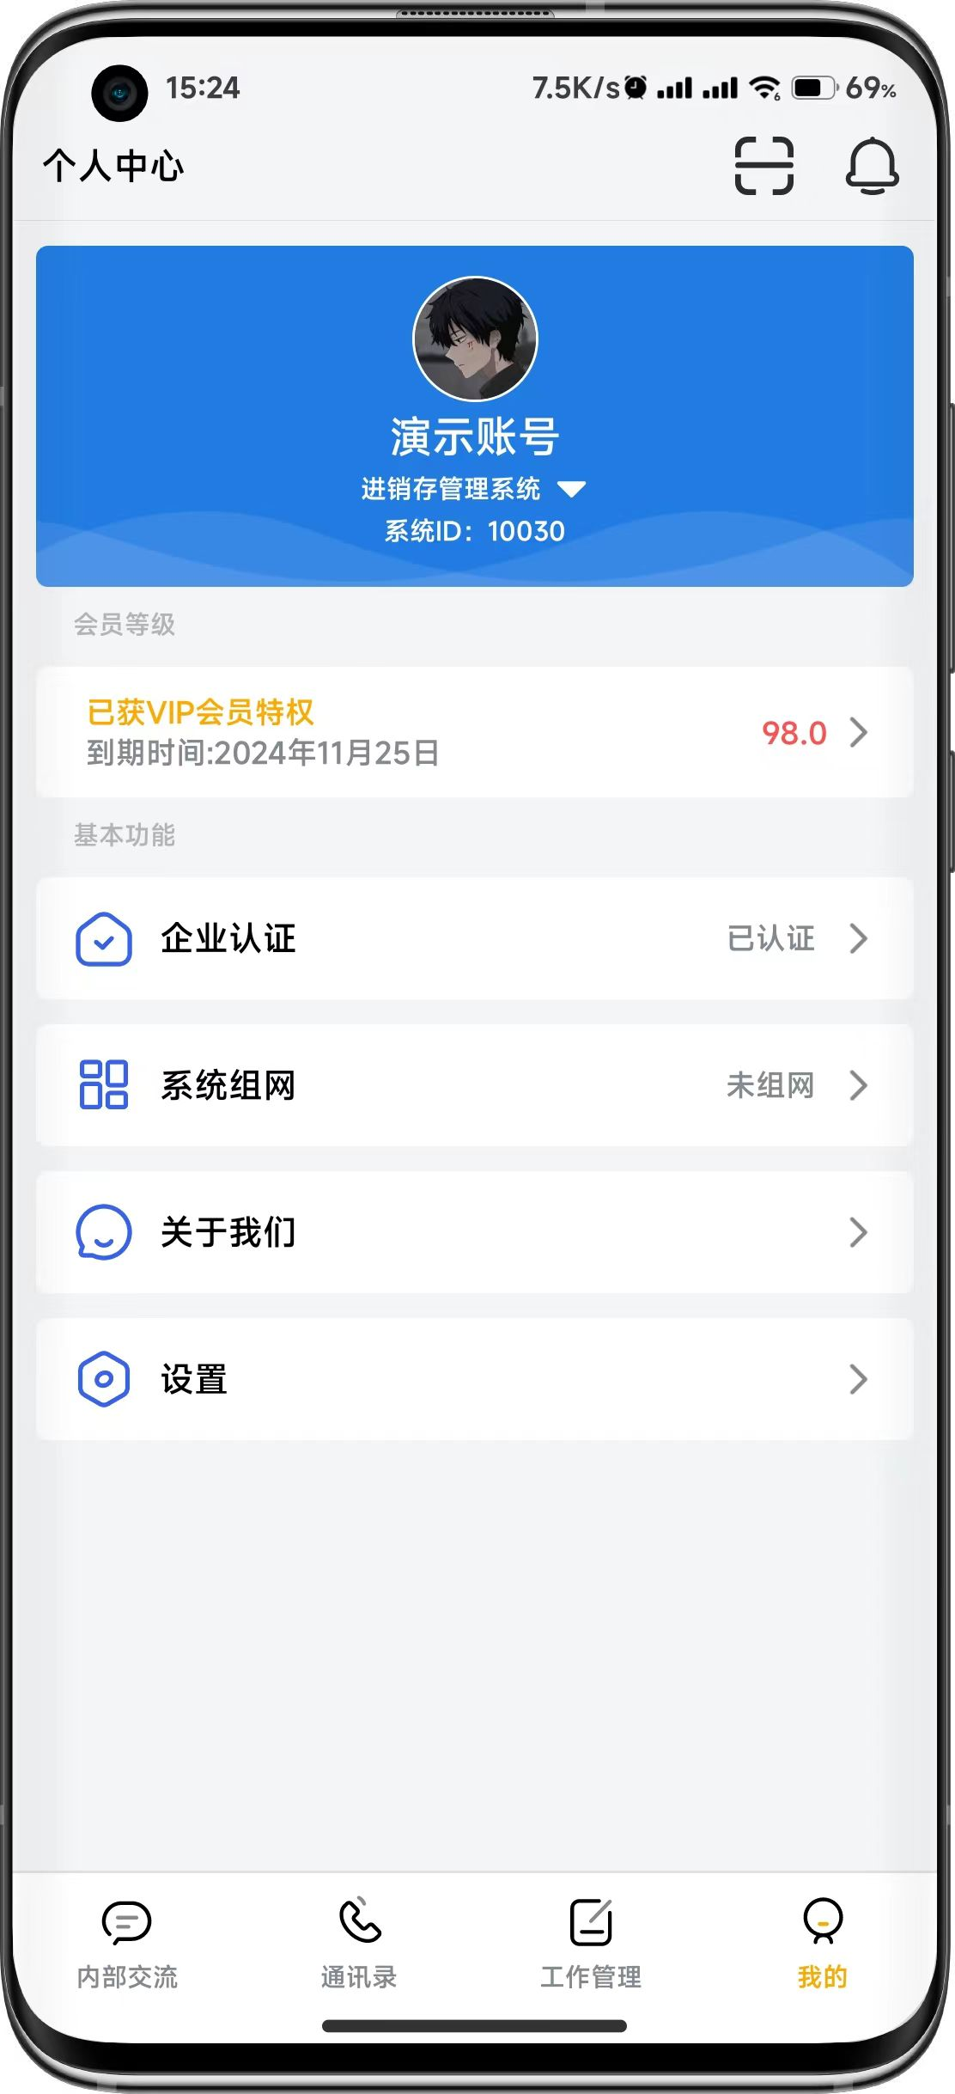
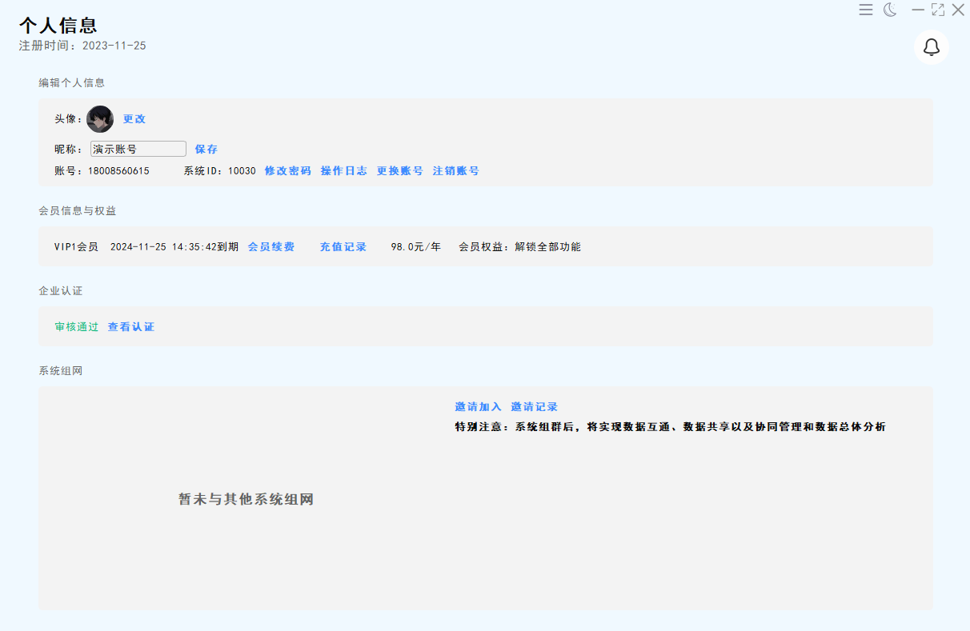
个人中心 | 板块功能
个人信息页面包含个人信息、会员信息与权益、企业认证、系统组网
个人信息：修改用户昵称、头像、修改密码、查看操作日志、更换账号、注销账号功能；
会员信息与权益：用户充值开通会员；
企业认证：提交企业信息进行认证；
系统组网：输入企业内其他员工的系统ID进行组网，组网后账号间的数据可以互通。

Slide 10
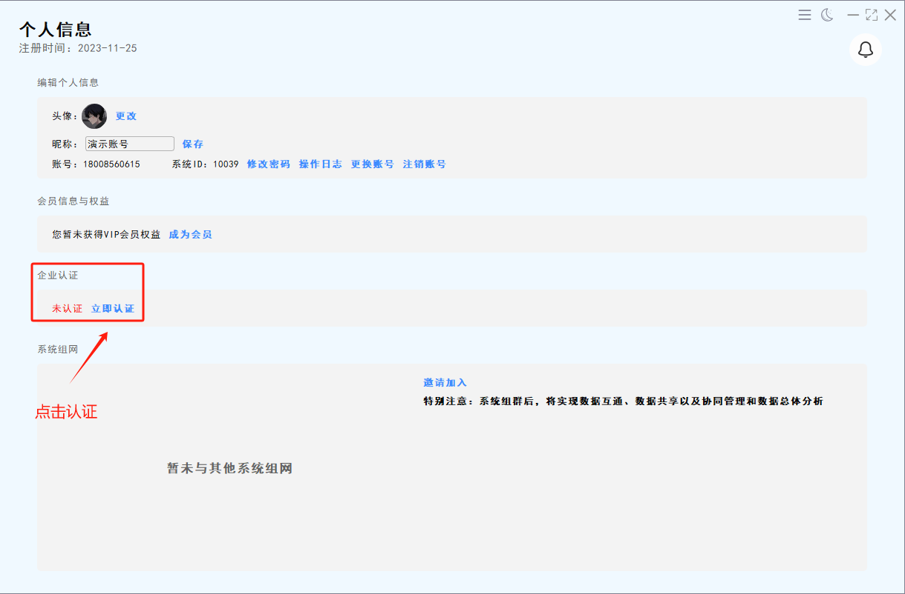
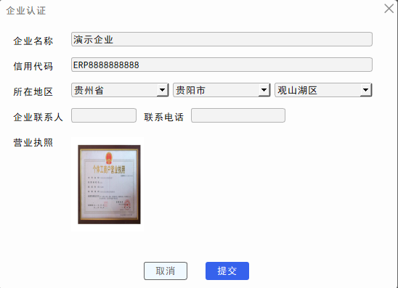
个人中心 | 企业认证
企业账号注册成功后登录系统，点击左下角头像-企业认证-【立即认证】提交企业信息， 审核通过后可进行正常使用。
填写企业信息

Slide 11
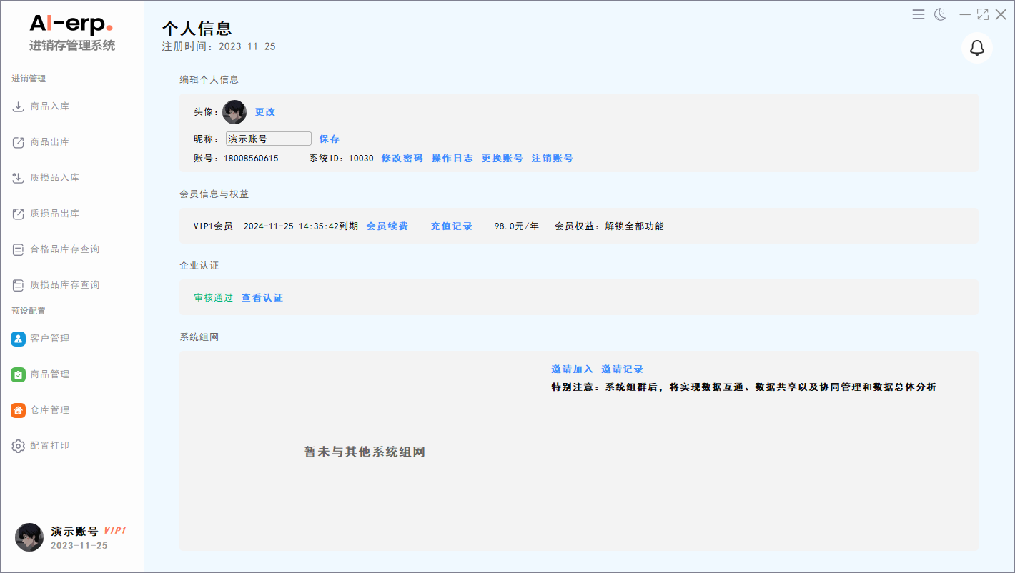
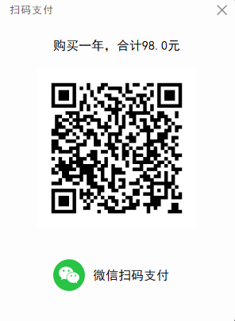
个人中心 | 成为会员
企业认证审核通过后，选择会员信息与权益-成为会员
弹窗显示输入抵扣券码（若无点击不使用抵扣券），系统弹出充值二维码，进行微信扫码支付，充值成功后成为VIP1会员。

Slide 12
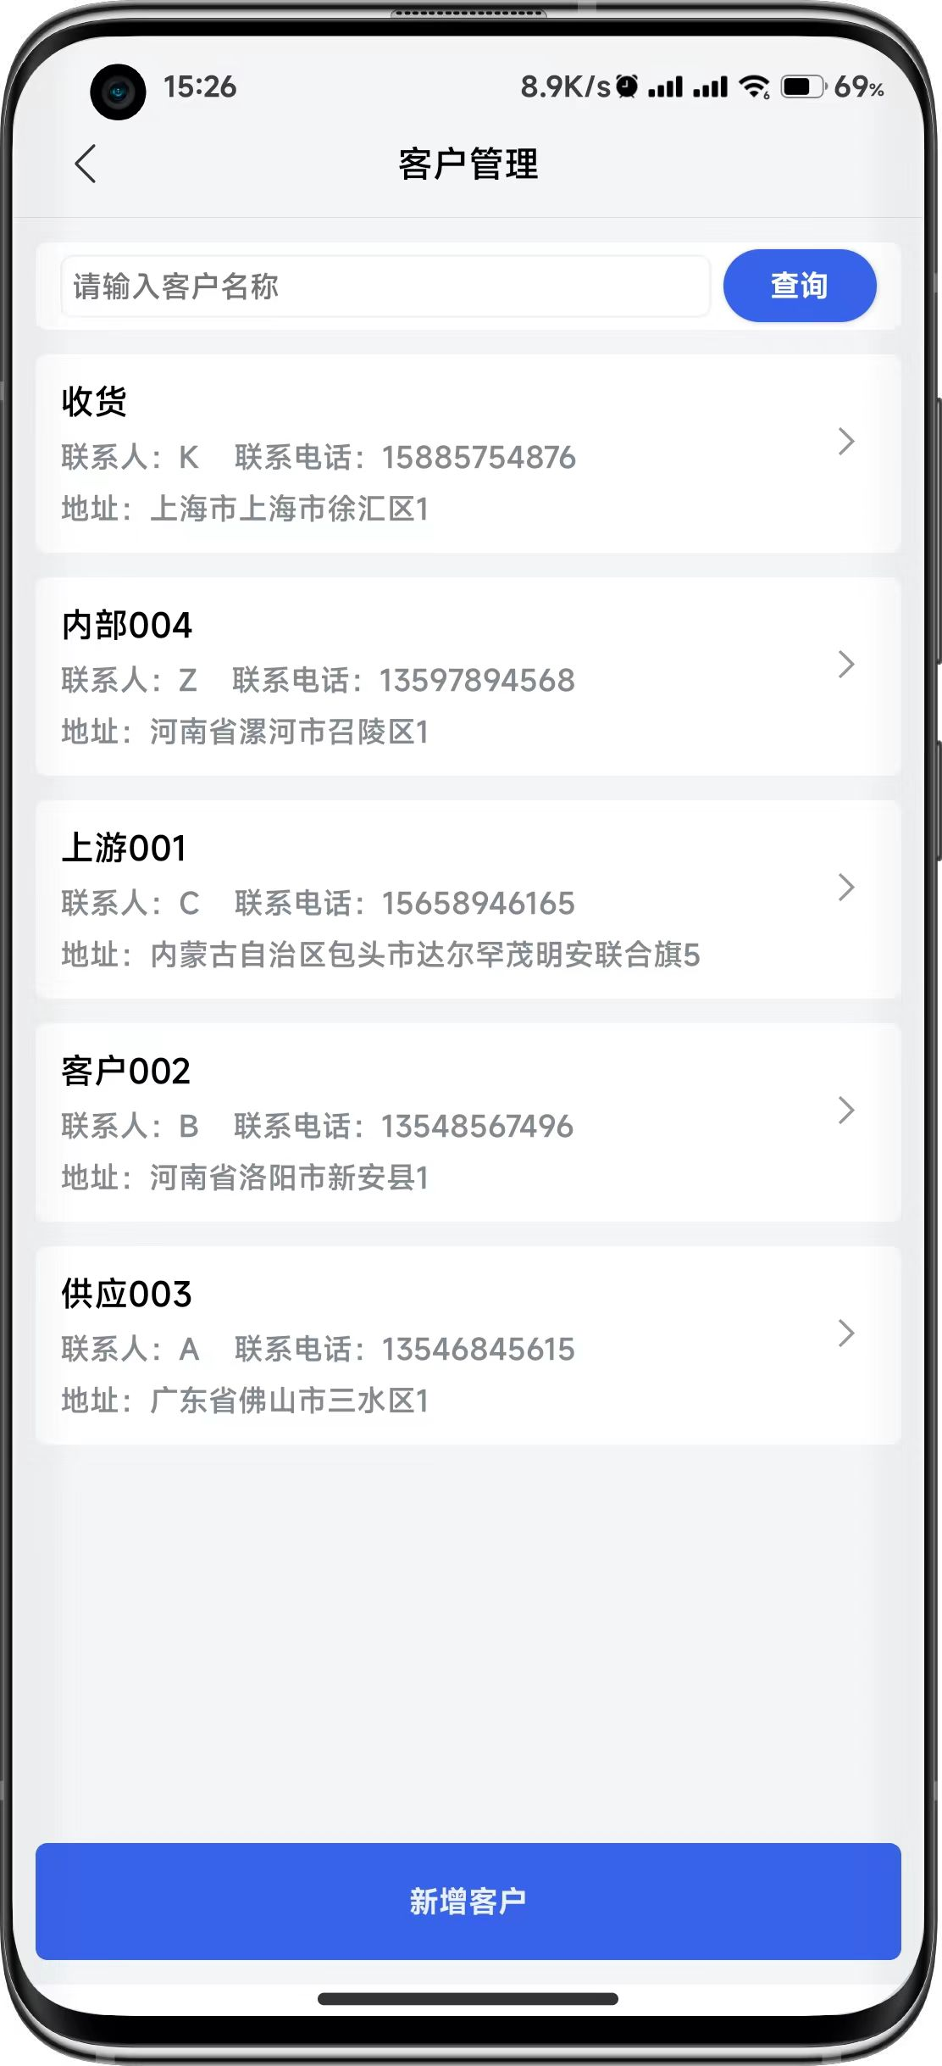
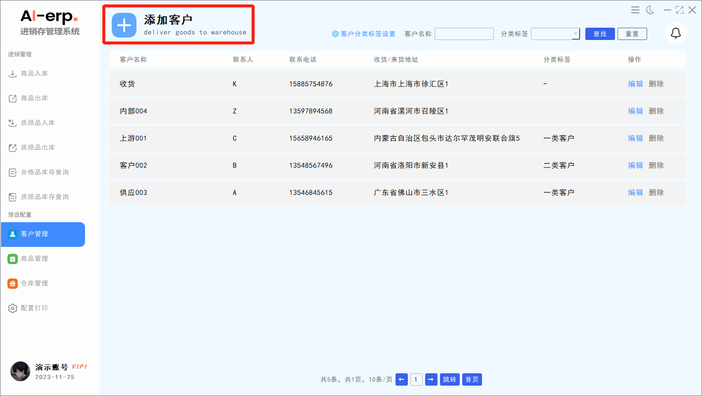
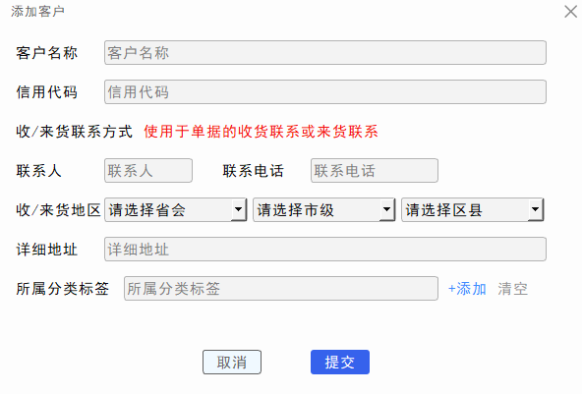
预设配置 | 客户管理
客户管理通过录入合作客户信息，便于后续进行货物进销管理的关联
客户管理-添加客户-填写客户信息-点击提交
1.客户分类标签设置：可根据客户分类或个人习惯将客户打分类标签；
2.科根据客户名称、分类标签进行客户搜索。

Slide 13
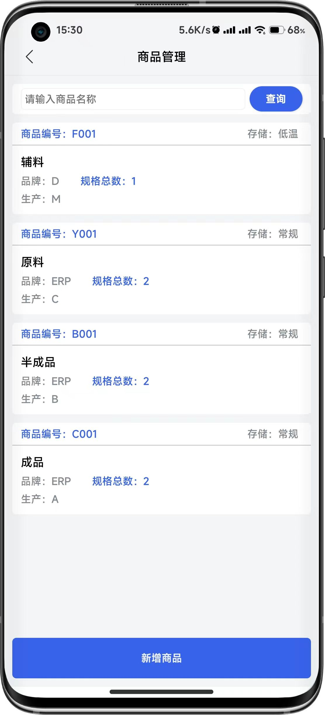
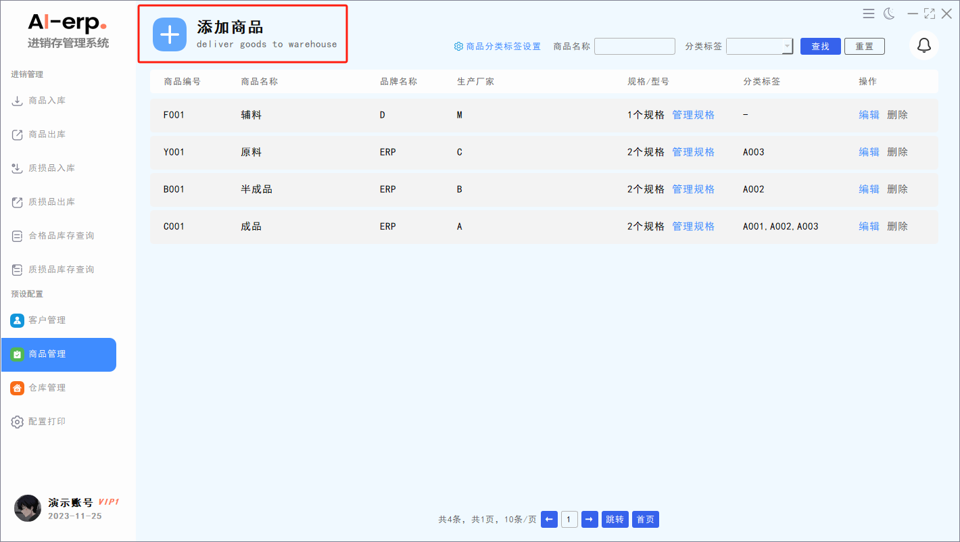
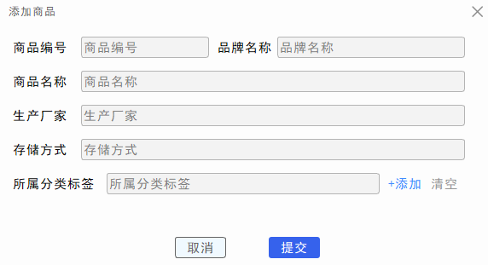
预设配置 | 商品管理
将商品信息、商品规格等信息录入系统，预设录入方能正常进行后续录入
商品管理-添加商品-填写商品信息-点击提交
1.商品分类标签设置：可根据客户分类或个人习惯将商品打分类标签；
2.科根据商品名称、分类标签进行商品搜索。

Slide 14
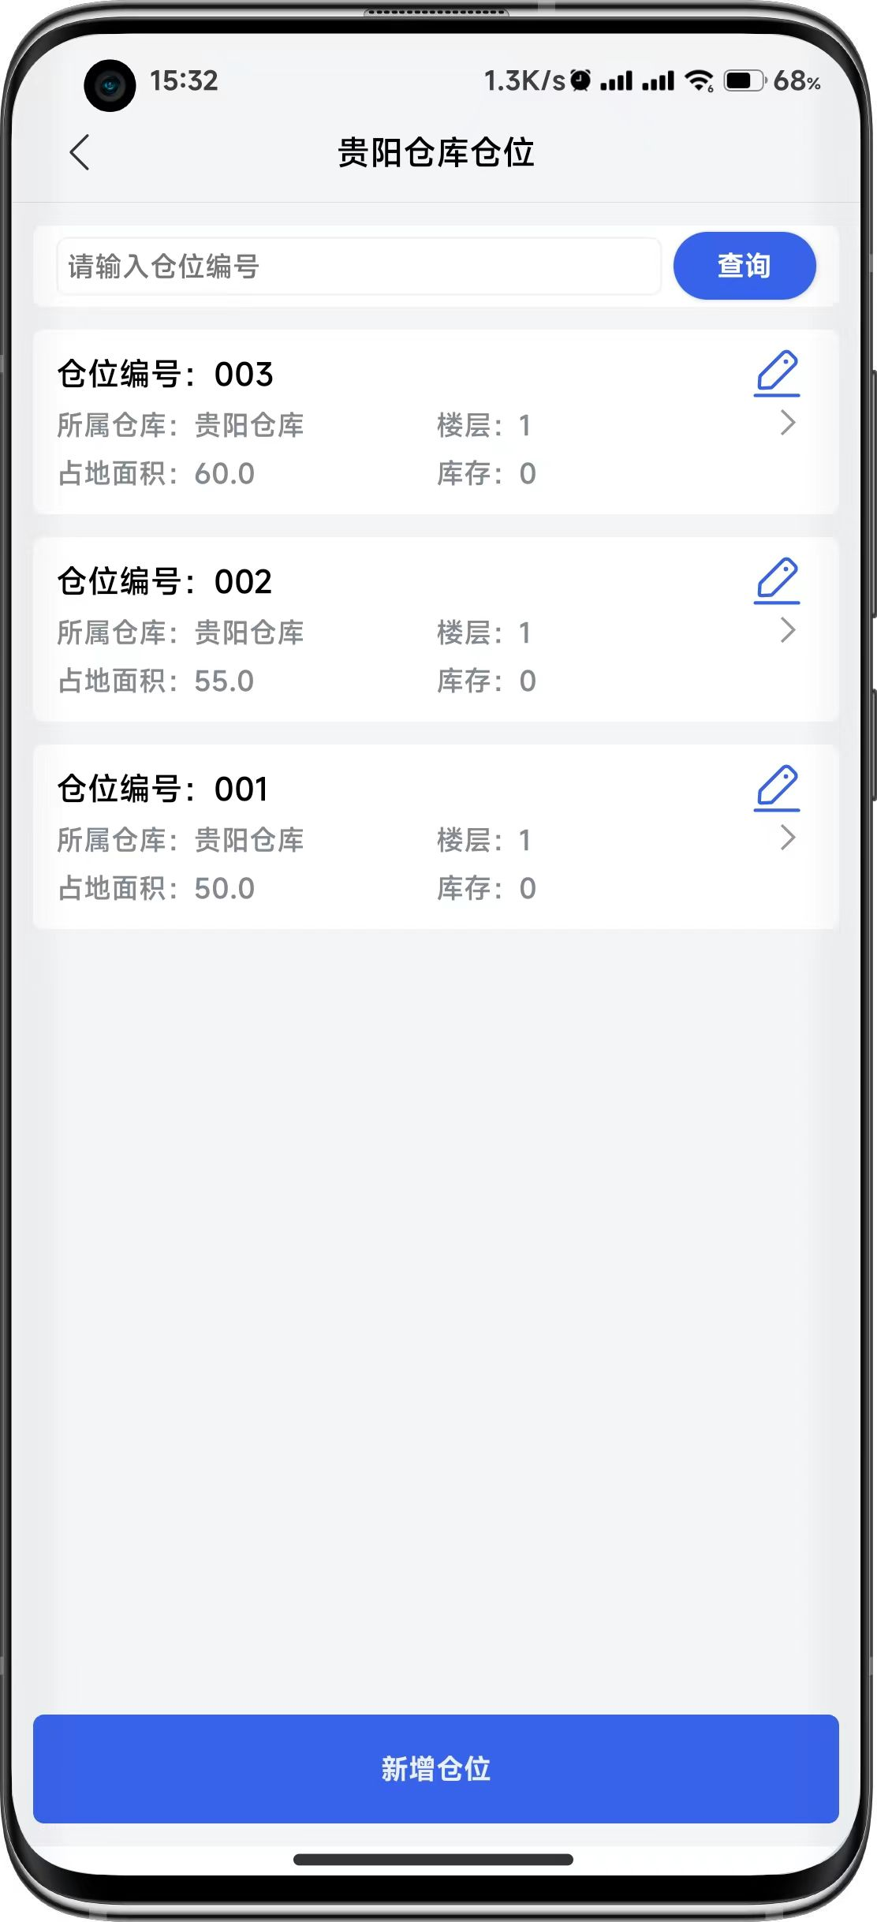
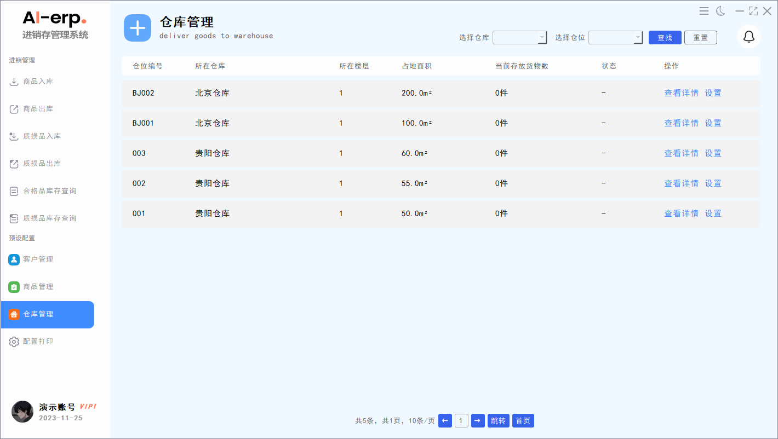
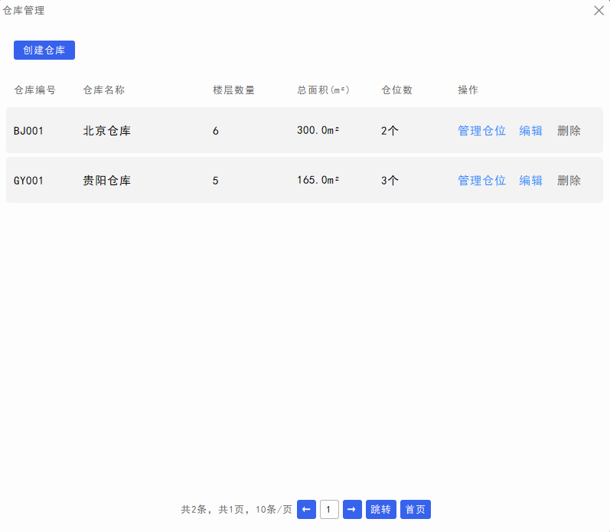
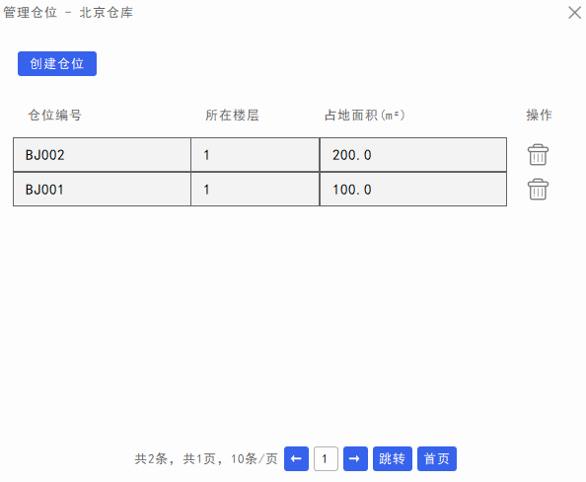
预设配置 | 仓库管理
录入仓库信息、各仓库包含的仓位信息，便于后续商品进出库管理
仓库管理-添加仓库-填写仓库信息-点击提交
1.可选择仓库、仓位进行查询具体所需信息
2.点击设置可修改仓库的状态，以及查看仓库详情

Slide 15
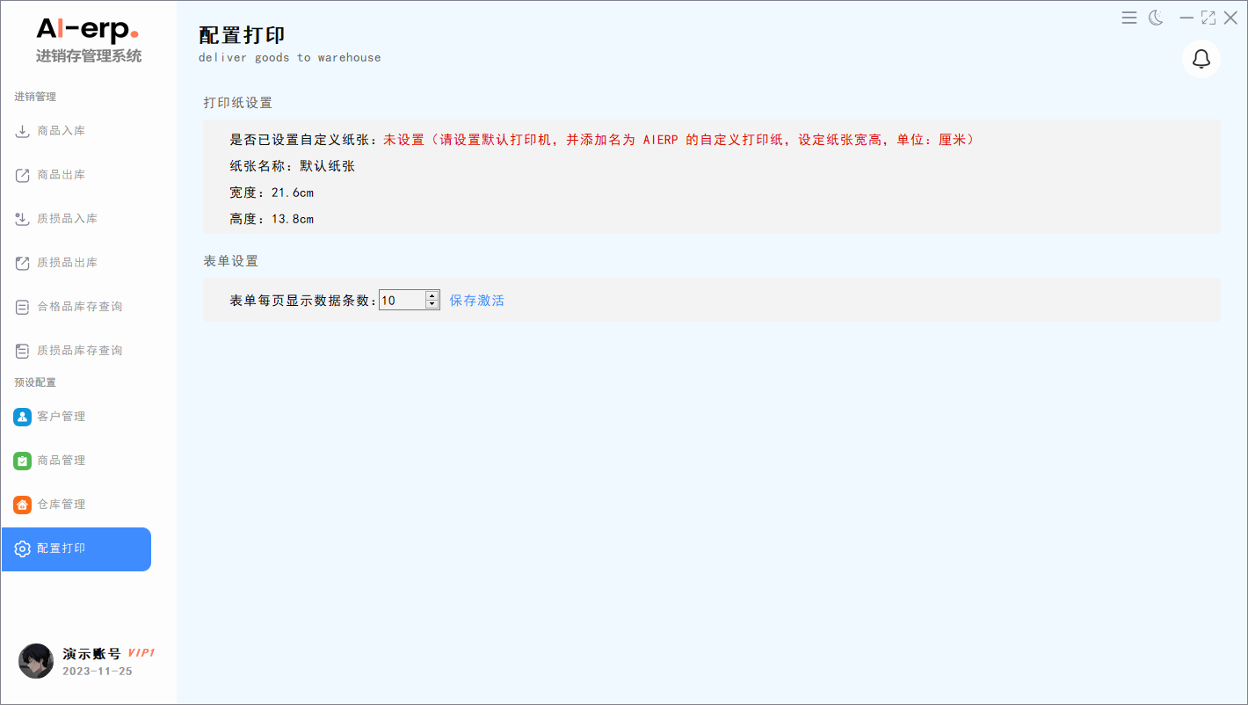
预设配置 | 配置打印
配置打印提前设置打印效果，可设订纸张宽高，以及表单打印的数据条数。
输入默认显示数据条数后点击保存便可。

Slide 16
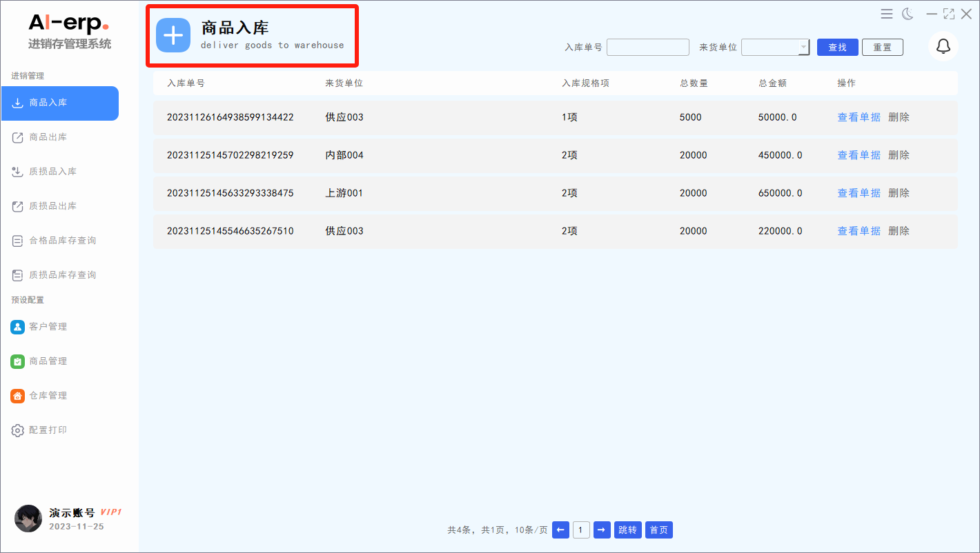
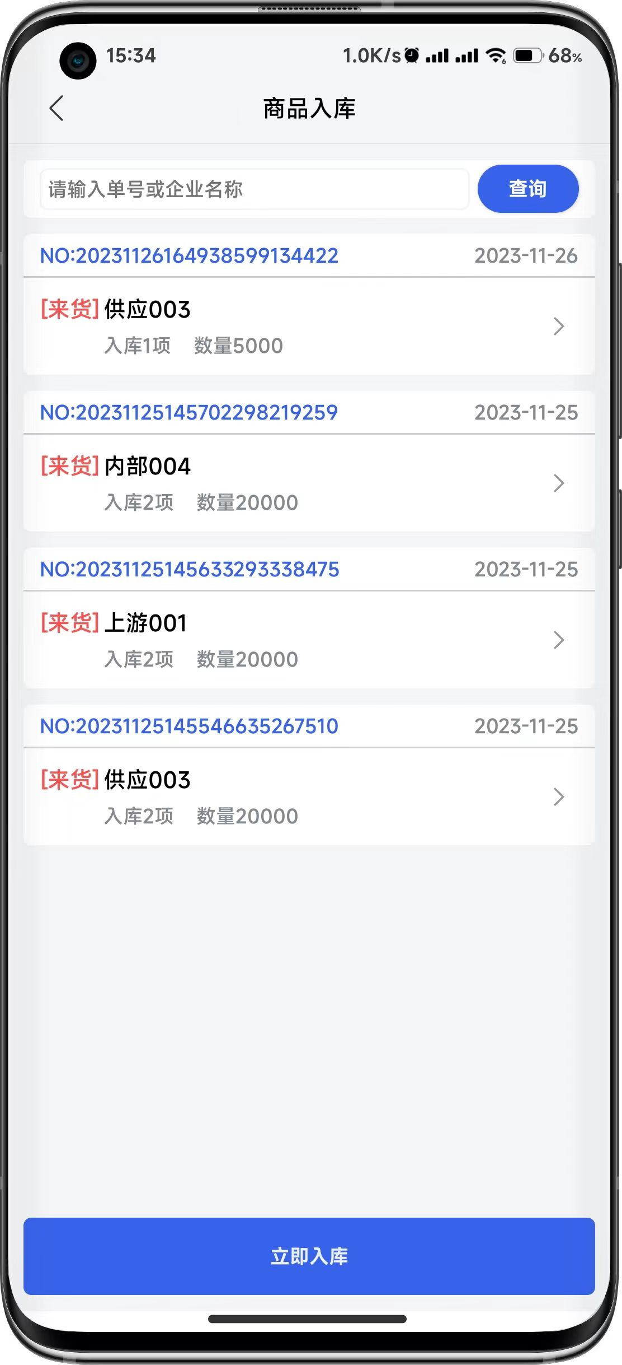
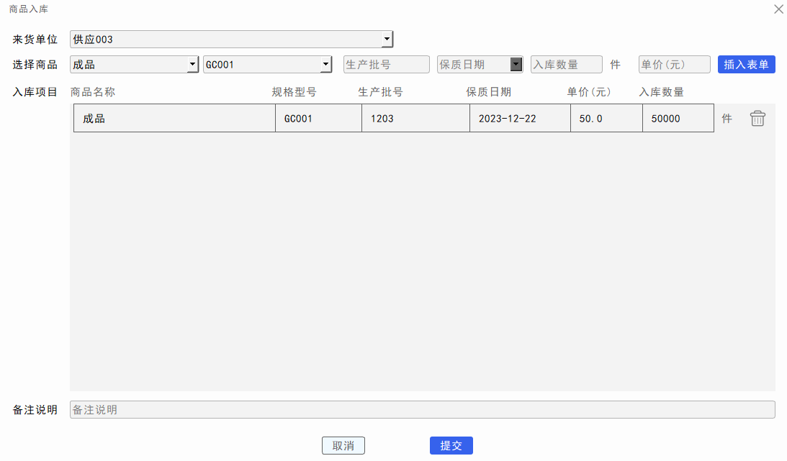
进销管理 | 商品/质损品入库
企业收到采购商品或者内部生产商品进行入库统计，可根据单号、来货单位进查询入库单信息
点击商品入库-输入商品信息-提交，便可创建商品入库单，入库单列表展示商品入库单号、来货单位、入库规格项数，商品总数量、总金额，可查看单据详情以及删除入库单。
填写商品/质损品入库单
注：质损品入库与商品入库相同，只需多一步入库时选择质损责任方

Slide 17
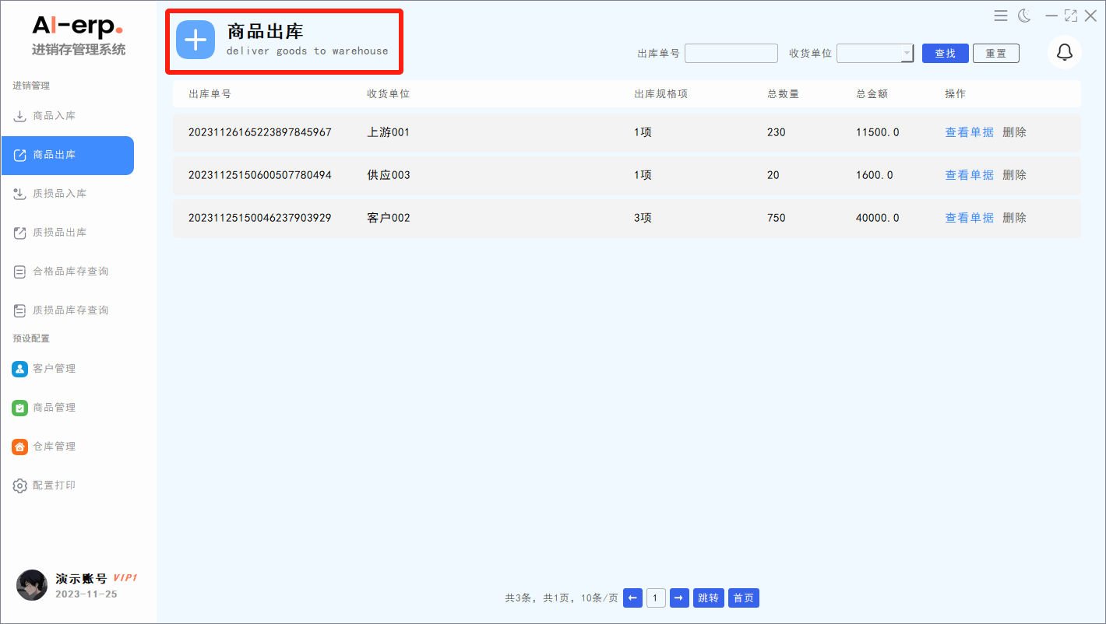
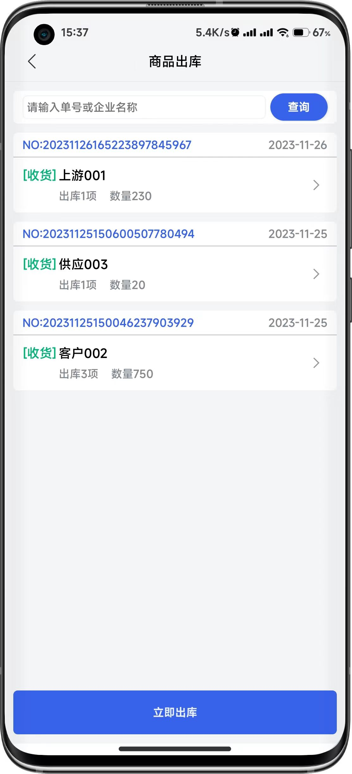
进销管理 | 商品/质损品出库
企业进行商品/质损品销售、领用出库时进行登记出库，提交出库单后商品减少对应库存
点击商品出库-填写商品信息-提交，便可创建商品出库单，出库单列表展示商品出库单号、手货单位、出库规格项数，商品总数量、总金额，可查看单据详情以及删除出库单。
填写商品/质损品出库单
注：质损品出库与商品出库相同

Slide 18
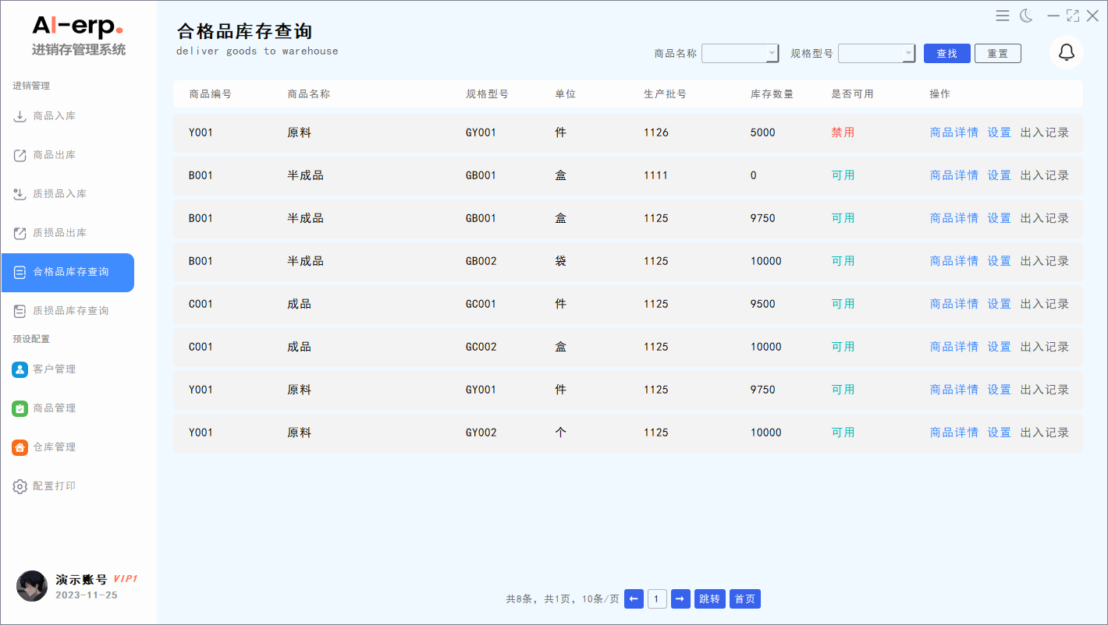
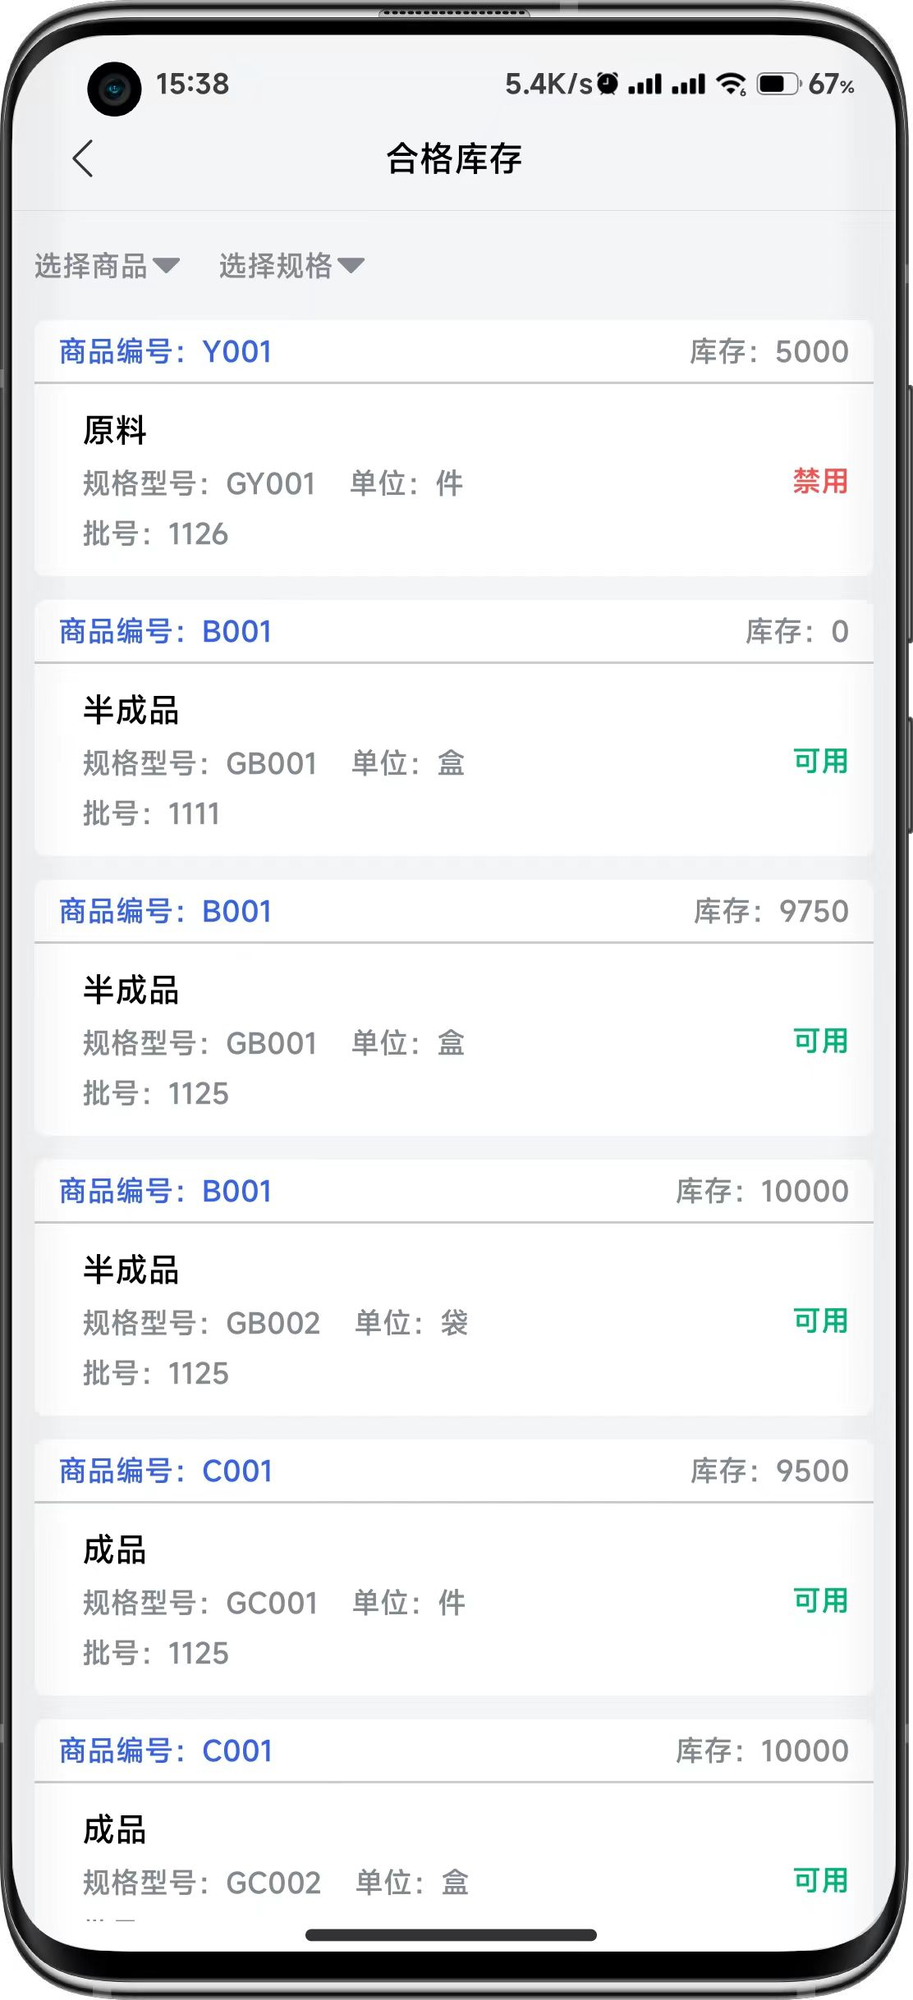
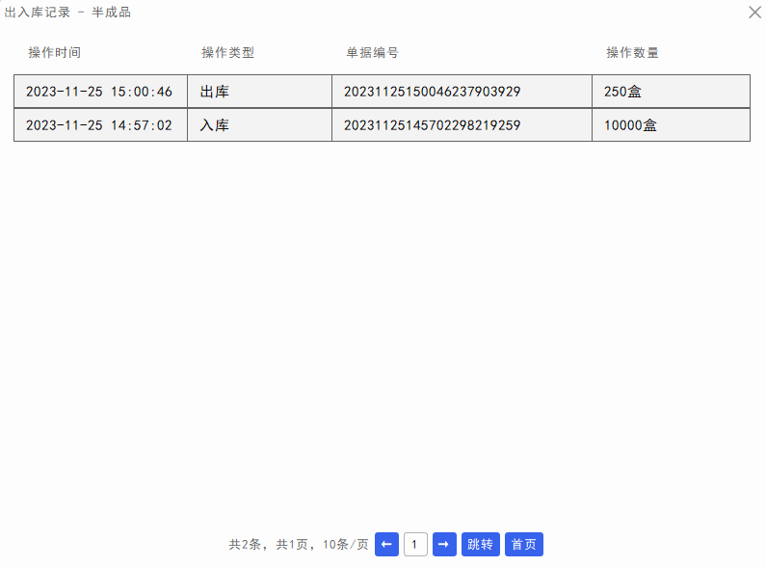
进销管理 | 合格品（质损品）库存查询
点击合格品（质损品）查询商品，库存列表显示商品编号、名称、规格型号、单位、生产批号、库存数量，点击商品详情查看该商品详细信息、设置是否可用、查看出入库记录。
可根据商品名称、规格型号进行查询。
商品出库记录

Slide 19
概述
CONTENTS
目
录
1
公司、团队简介
2
产品介绍及使用流程
3
联系我们

Slide 20
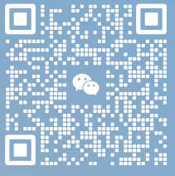
联系我们
Thank you
http://www.jingqingcloud.com/
联系人：张梦福 13984002940
贵州梦福网络技术有限公司

